Slide 1
APACHE DORIS
APACHE DORIS
Môn học: Dữ liệu lớn
Mã lớp: IS405.O11.HTCL
Giảng viên hướng dẫn: Ths. Nguyễn Hồ Duy Tri
1

Slide 2



THÀNH VIÊN
Lưu Yến Vy
Phạm Thụy Ý Vy
Trần Phương Thảo
20522180
20522183
20521938
2

Slide 3
NỘI DUNG
1
2
3
4
ƯU ĐIỂM –
NHƯỢC ĐIỂM
ỨNG DỤNG
GIỚI THIỆU
DEMO
3

Slide 4
GIỚI THIỆU
4

Slide 5
APACHE DORIS LÀ GÌ?
Apache Doris là một cơ sở dữ liệu phân tích thời gian thực, hiệu suất cao dựa trên kiến trúc MPP (Massively Parallel Processing).
Thời gian phản hồi dưới giây để trả về kết quả truy vấn dưới dữ liệu lớn.
Hỗ trợ truy vấn đồng thời với các phân tích phức tạp với thông lượng cao.
➔ Đáp ứng tốt các tính năng như phân tích báo cáo, truy vấn ad-hoc, xây dựng kho dữ liệu thống nhất, tăng tốc độ truy vấn Data Lake,...
5
Notes:
Xử lý song song khối lượng lớn (MPP) là một cấu trúc lưu trữ được thiết kế để phối hợp xử lý các hoạt động chương trình của nhiều bộ xử lý.
Được biết đến với tốc độ xử lý nhanh chóng và dễ sử dụng

Slide 6
LỊCH SỬ HÌNH THÀNH VÀ PHÁT TRIỂN
Apache Doris lần đầu tiên ra đời với tên gọi là Palo, được tạo ra nhằm hỗ trợ hoạt động báo cáo về hiệu quả của các chiến dịch quảng cáo của Baidu.
2017
2018
Baidu đóng góp cho Apache Foundation để phát triển vào tháng 7 năm 2018.
Cộng đồng Apache Doris đã thu hút hơn 400 cộng tác viên từ hàng trăm công ty thuộc các ngành khác nhau và số lượng cộng tác viên tích cực là gần 100 người mỗi tháng.
Hiện nay
6
Notes:
Apache Doris lần đầu tiên ra đời với tên gọi là Palo, được tạo ra nhằm hỗ trợ hoạt động báo cáo về hiệu quả của các chiến dịch quảng cáo của Baidu

Slide 7
ỨNG DỤNG TRONG CÁC DOANH NGHIỆP
Apache Doris hiện có cơ sở người dùng rộng rãi ở Trung Quốc và trên toàn thế giới.
Hơn 80% trong số 50 công ty Internet hàng đầu ở Trung Quốc là người dùng lâu dài của Apache Doris bao gồm: Baidu, Tencent, Xiaomi,…
Một số ngành công nghiệp truyền thống như tài chính, năng lượng, sản xuất và viễn thông.
7
Notes:
Baidu, Xiaomi, Tencent

Slide 8
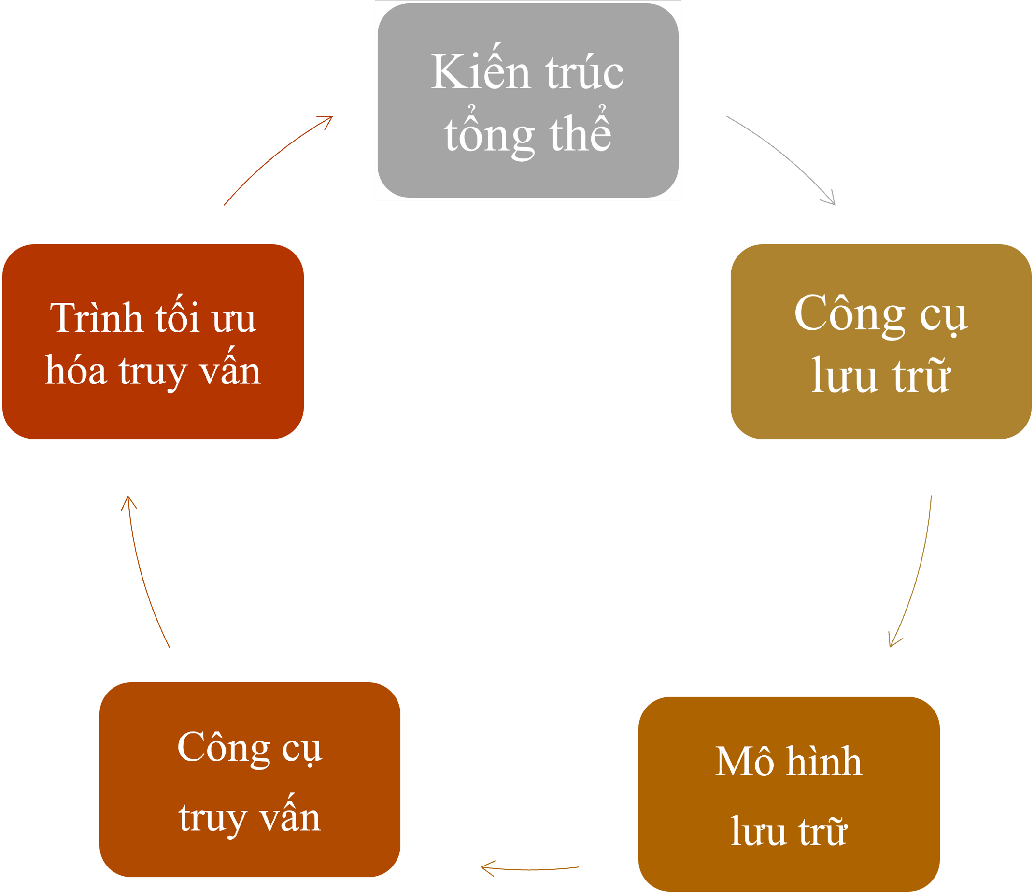
ĐẶC ĐIỂM
8

Slide 9
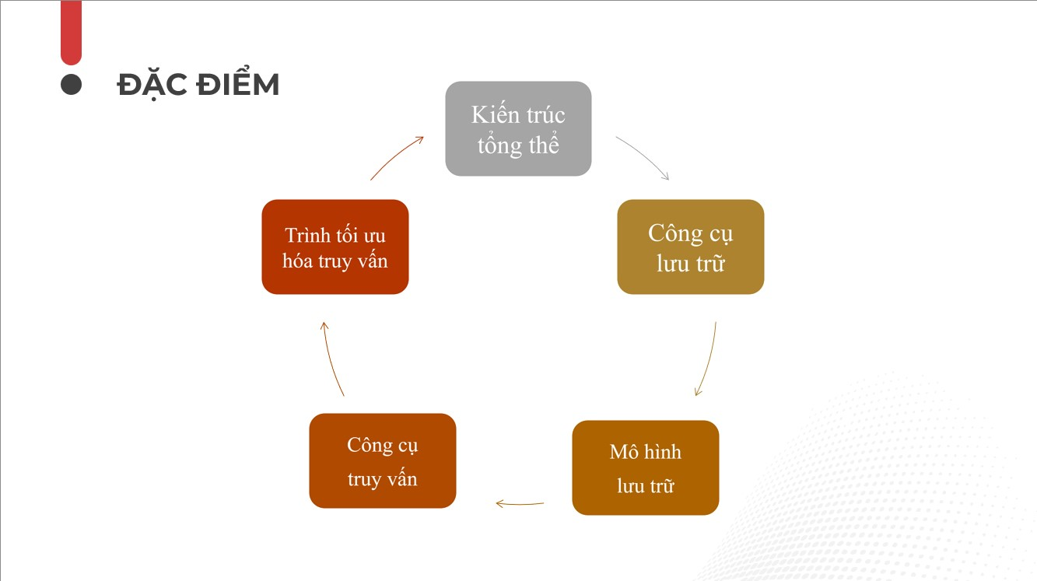
Kiến trúc tổng thể
Kiến trúc Apache Doris rất đơn giản, với 2 loại quy trình như sau:
9

Slide 10
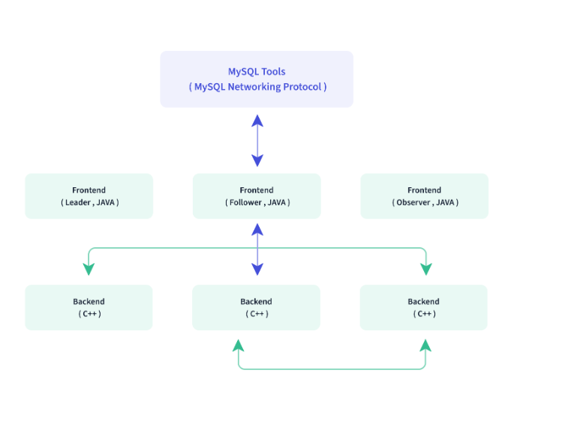
Frontend(FE): Chịu trách nhiệm chính về truy cập yêu cầu của người dùng, phân tích cú pháp truy vấn và lập kế hoạch, quản lý meta data và các công việc liên quan đến quản lý node.
Backend(BE): Chịu trách nhiệm chính cho việc lưu trữ dữ liệu và thực hiện kế hoạch truy vấn.
10

Slide 11
Công cụ lưu trữ
Doris sử dụng lưu trữ dạng cột để mã hóa và nén và đọc dữ liệu theo cột, cho phép tỷ lệ nén rất cao đồng thời giảm số lượng lớn các lần quét dữ liệu không liên quan, do đó sử dụng hiệu quả hơn tài nguyên IO và CPU. Doris cũng hỗ trợ cấu trúc chỉ mục tương đối phong phú để giảm việc quét dữ liệu:
Hỗ trợ chỉ mục khóa ghép được sắp xếp
Chỉ mục Z-order
MIN / MAX indexing
Bộ lọc Bloom
Đảo ngược chỉ mục
11

Slide 12
Mô hình lưu trữ
Doris hỗ trợ nhiều mô hình lưu trữ khác nhau, với các tối ưu hóa cụ thể cho các tình huống khác nhau:
Mô hình khóa tổng hợp
Mô hình khóa duy nhất
Mô hình khóa trùng lặp
12

Slide 13
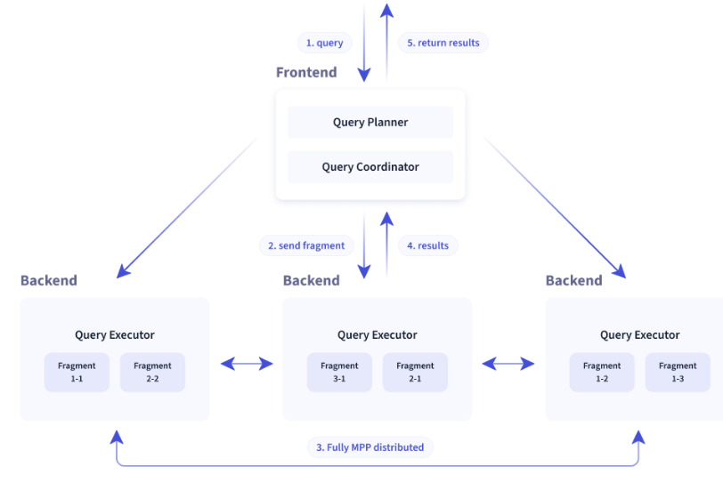
Công cụ truy vấn
Doris áp dụng mô hình MPP, với việc thực thi song song giữa và trong các nút, và cũng hỗ trợ kết hợp trộn phân tán cho nhiều bảng lớn, có thể đối phó tốt hơn với các truy vấn phức tạp.
13

Slide 14
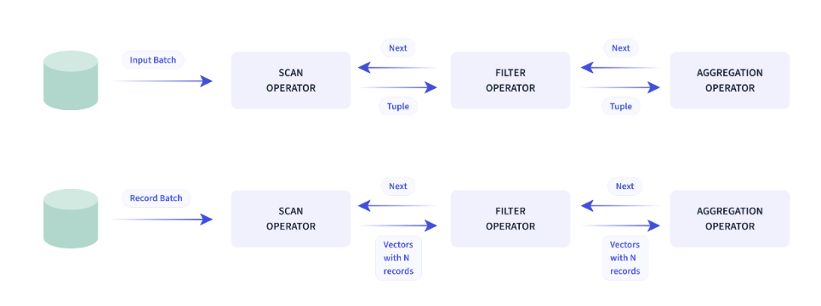
Trình tối ưu hóa truy vấn
Về trình tối ưu hóa, Doris sử dụng kết hợp giữa CBO và RBO, với RBO hỗ trợ gấp liên tục, viết lại truy vấn con, đẩy xuống vị từ, ... và CBO hỗ trợ tham gia sắp xếp lại.
14

Slide 15
ƯU ĐIỂM & NHƯỢC ĐIỂM
15

Slide 16
ƯU ĐIỂM
NHƯỢC ĐIỂM
Hiệu suất cao.
Dễ sử dụng.
Kiến trúc tinh gọn.
Khả năng mở rộng và độ tin cậy cao.
Làm phong phú hệ sinh thái.
Người dùng gặp khó khăn trong việc hiểu không gian khóa và giá trị, cũng như chức năng tổng hợp.
Để đảm bảo ngữ nghĩa tổng hợp, thao tác đếm trên 1 cột đơn phải đọc tất cả các cột trong không gian chính, dẫn đến một số lượng lớn chi phí đọc bổ sung.
Mô hình key – value.
16

Slide 17
ỨNG DỤNG
17

Slide 18

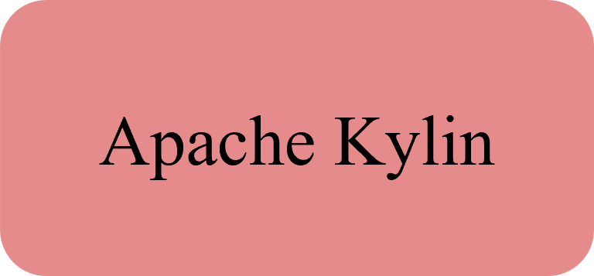
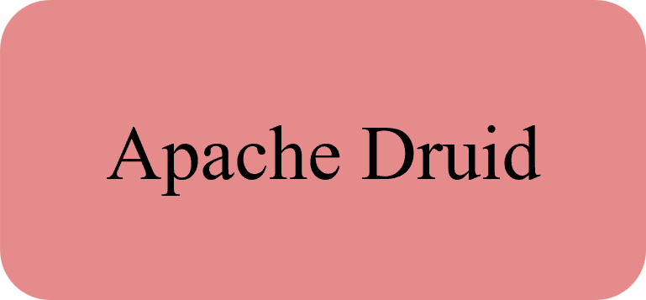
SO SÁNH VỚI CÁC SẢN PHẨM CÙNG LOẠI
18

Slide 19
GIỐNG NHAU
KHÁC NHAU
Đều được thiết kế chủ yếu để hỗ trợ OLAP trên dữ liệu lớn, đặc biệt là truy vấn thời gian thực.
Cả hai hệ thống đều hỗ trợ kiến trúc phân tán và có khả năng mở rộng để xử lý dữ liệu lớn.
Hỗ trợ ngôn ngữ SQL cho việc truy vấn dữ liệu.
Lưu trữ và định dạng dữ liệu.
Mục tiêu sử dụng.
19

Slide 20
GIỐNG NHAU
KHÁC NHAU
Đề được thiết kế chủ yếu để hỗ trợ OLAP trên dữ liệu lớn, đặc biệt là truy vấn thời gian thực.
Có khả năng mở rộng và hoạt động trên nền tảng phân tán.
Hỗ trợ ngôn ngữ SQL cho việc truy vấn dữ liệu.
Kiến trúc lưu trữ.
Hiệu suất và mở rộng.
20

Slide 21
GIỐNG NHAU
KHÁC NHAU
Đề được thiết kế chủ yếu để hỗ trợ OLAP trên dữ liệu lớn, đặc biệt là truy vấn thời gian thực.
Có khả năng mở rộng và hoạt động trên nền tảng phân tán.
Cả hai đều có khả năng hỗ trợ xử lý dữ liệu thời gian thực, giúp đáp ứng nhanh chóng với thay đổi trong dữ liệu.
Ngôn ngữ truy vấn
Định dạng dữ liệu.
21

Slide 22
ỨNG DỤNG
Phân tích báo cáo.
Truy vấn ad-hoc.
Xây dựng kho dữ liệu đồng nhất.
Tăng tốc độ truy vấn Data Lake.
1
2
3
4
22
Notes:
Phân tích báo cáo: Ví dụ: JD.com sử dụng Doris để tạo báo cáo quảng cáo, với hàng chục nghìn truy vấn đồng thời và độ trễ truy vấn dưới giây.
Truy vấn Ad-hoc: Ví dụ: XiaoMi đã sử dụng Doris để phân tích dữ liệu hành vi của người dùng, với độ trễ truy vấn trung bình là 10 giây và độ trễ truy vấn phân vị thứ 95 là 30 giây trở xuống.
Xây dựng kho dữ liệu đồng nhất: Ví dụ: HaiDiLao đã sử dụng Doris để thay thế kiến trúc cũ bao gồm Apache Spark, Apache Hive, Apache Kudu, Apache HBase và Apache Phoenix
Apache Doris có thể được sử dụng để truy vấn dữ liệu nằm trong Apache Hive, Apache Iceberg và Apache Hudi bằng cách sử dụng các bảng bên ngoài.

Slide 23
DEMO
23

Slide 24
THANK YOU
THANK YOU FOR ATTENTION
24

